Slide 1
kokkok EV App flow
생성일: 2026.05.20
마지막 수정일: 2026.05.20
작성자: 마수한

Slide 2
INDEX
App 화면설계서 및 프로토타입 링크
App 화면설계서
프로토타입
kokkok 홈으로 돌아가기
충전소 찾기
충전
충전 flow 01
충전 flow 01
충전 flow 02
충전 flow 02
충전 flow 03
충전 flow 03
충전 내역 확인

Slide 3
1. App 화면설계서 및 프로토타입 링크
1.1. App 화면설계서
FIgma 화면설계서 바로가기
1.2. 프로토타입
Figma 프로토타입 바로가기

Slide 4
2. kokkok 홈으로 돌아가기

Slide 5
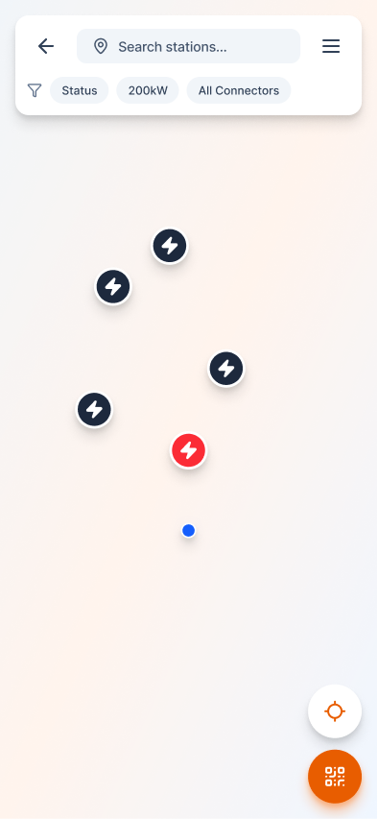

2. kokkok 홈으로 돌아가기
01: map에서 back 버튼 선택
02: kokkok 홈으로 이동 확인
kokkok 홈 화면

Slide 6
3. 충전소 찾기

Slide 7
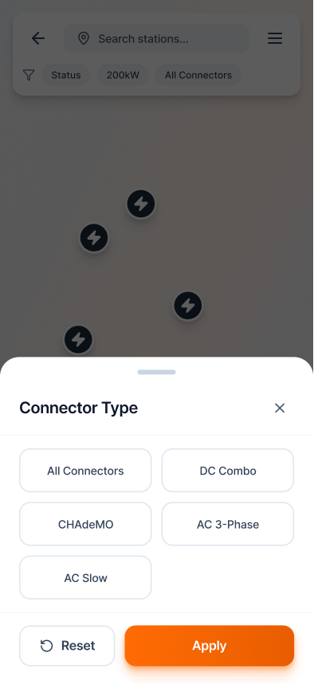
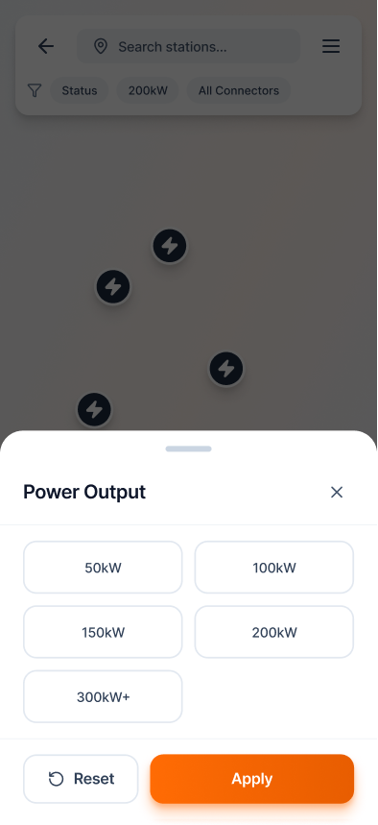
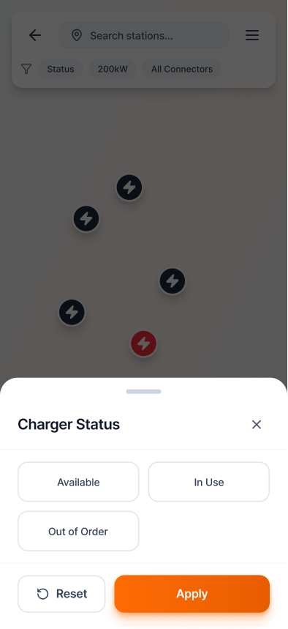
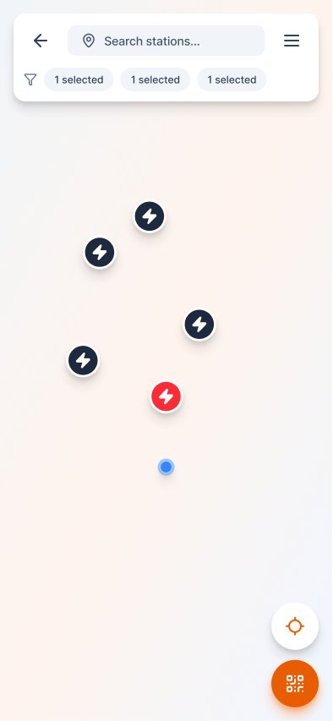
3. 충전소 찾기
01: map에서 검색 필터 선택
02: 검색 필터별 조건 설정
02: 검색 필터별 조건 설정
02: 검색 필터별 조건 설정
03: 검색 필터 적용 확인

Slide 8
4. 충전

Slide 9
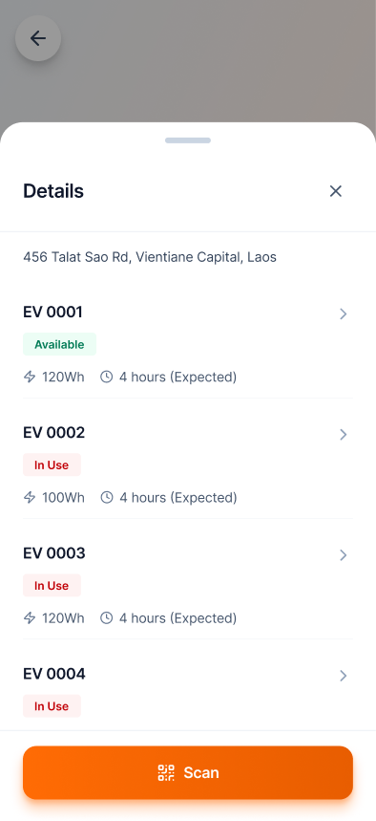
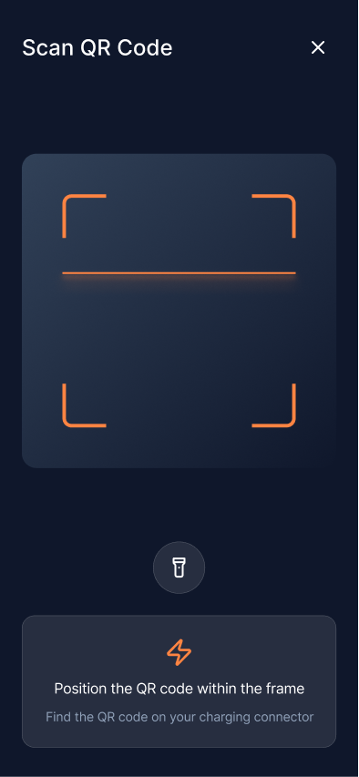
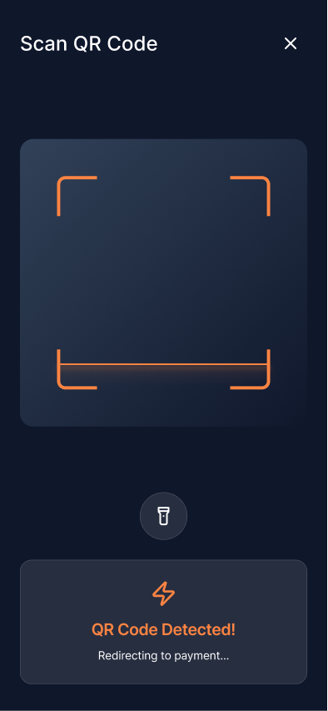
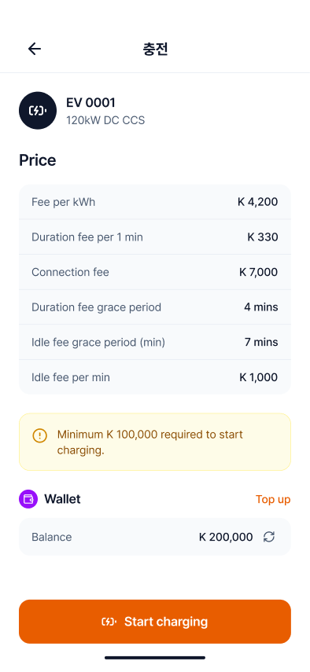
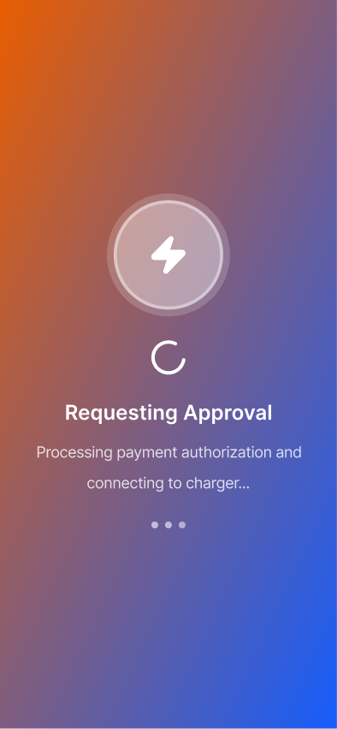
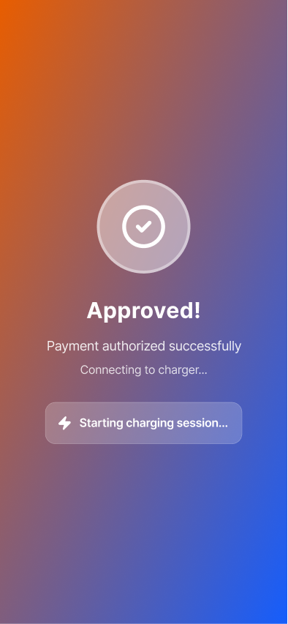
4.1. 충전_flow_01
01: map에서 충전소 확인
02: 충전소 pin 선택
03 커넥터 QR scan
04: 커넥터 QR scan 인식 완료
05: 충전소 요금 확인
06: 사용자 인증 요청
07: 사용자 인증 완료

Slide 10
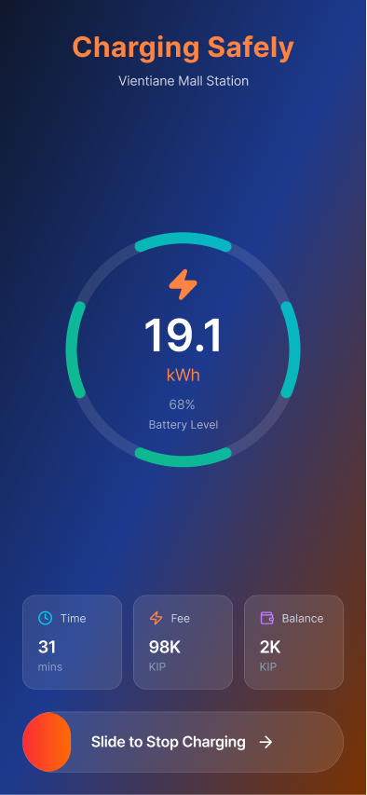
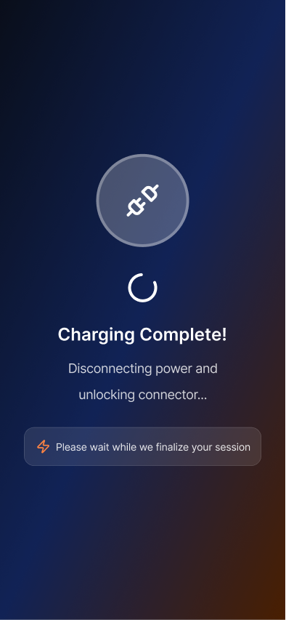
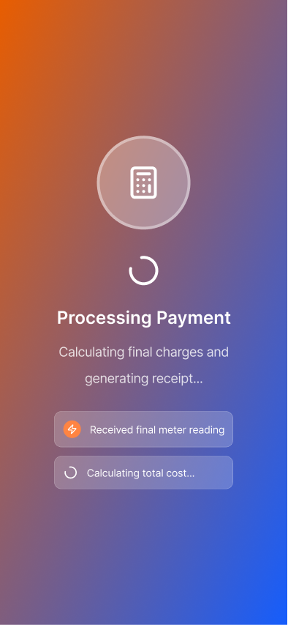
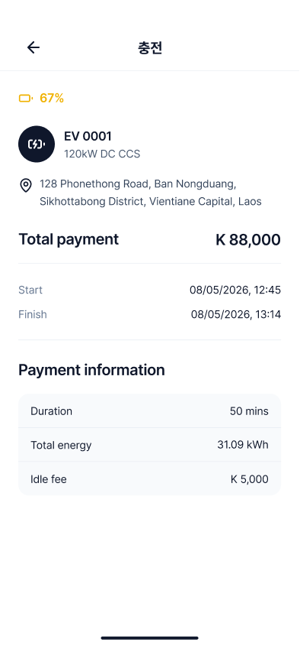
4.1. 충전_flow_01
08: 충전중
09: 충전완료
10: 충전요금 정산 진행
11: 정산 완료
12: map으로 이동
충전 종료 조건
사용자 수동 중단: 사용자가 앱 내 '충전 중지' 버튼을 눌러 임의로 종료한 경우
시스템 자동 완료: 배터리가 100%에 도달하여 시스템이 안전하게 종료한 경우

Slide 11
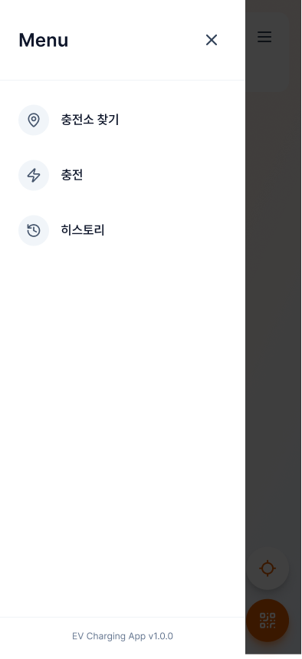

4.2. 충전_flow_02
01: map에서 menu 버튼 선택
02: 슬라이드에서 ‘히스토리’ 선택
03: 커넥터 QR scan
04: 커넥터 QR scan 인식 완료
05: 충전소 요금 확인
06: 사용자 인증 요청
07: 사용자 인증 완료

Slide 12
4.2. 충전_flow_02
08: 충전중
09: 충전완료
10: 충전요금 정산 진행
11: 정산 완료
12: map으로 이동
충전 종료 조건
사용자 수동 중단: 사용자가 앱 내 '충전 중지' 버튼을 눌러 임의로 종료한 경우
시스템 자동 완료: 배터리가 100%에 도달하여 시스템이 안전하게 종료한 경우

Slide 13
4.3. 충전_flow_03
01: map에서 menu 버튼 선택
02: 커넥터 QR scan
03: 커넥터 QR scan 인식 완료
04: 충전소 요금 확인
05: 사용자 인증 요청
06: 사용자 인증 완료

Slide 14
4.3. 충전_flow_03
07: 충전중
08: 충전완료
09: 충전요금 정산 진행
10: 정산 완료
11: map으로 이동
충전 종료 조건
사용자 수동 중단: 사용자가 앱 내 '충전 중지' 버튼을 눌러 임의로 종료한 경우
시스템 자동 완료: 배터리가 100%에 도달하여 시스템이 안전하게 종료한 경우

Slide 15
5. 충전 내역 확인

Slide 16
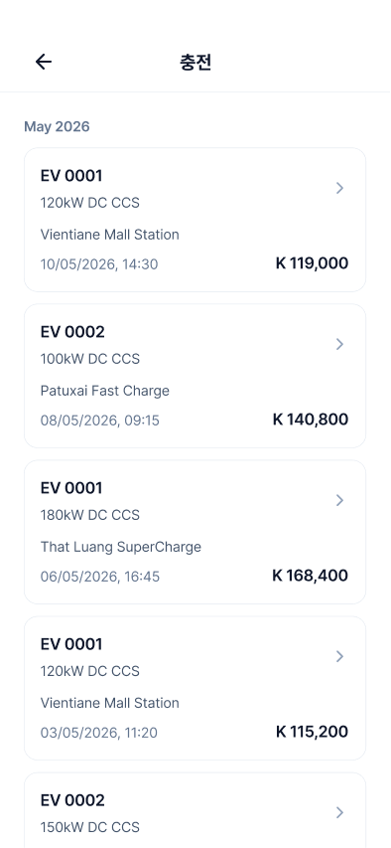
5. 충전 내역 확인
01: map에서 menu 버튼 선택
02: 슬라이드에서 ‘히스토리’ 선택
03: 내역 목록에서 특정 내역 선택
04: 해당 내역의 상세 내용 확인

